Slide 1
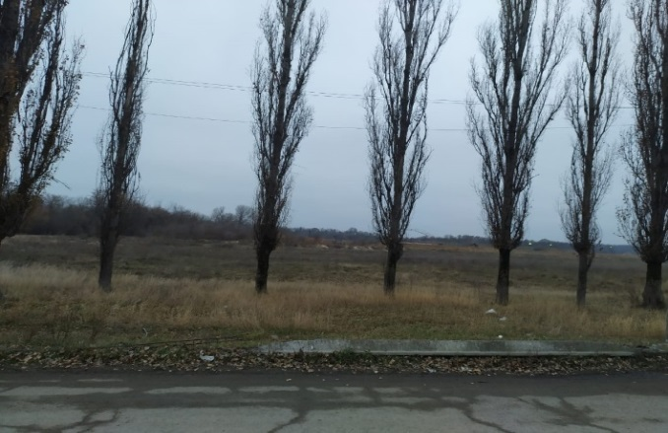
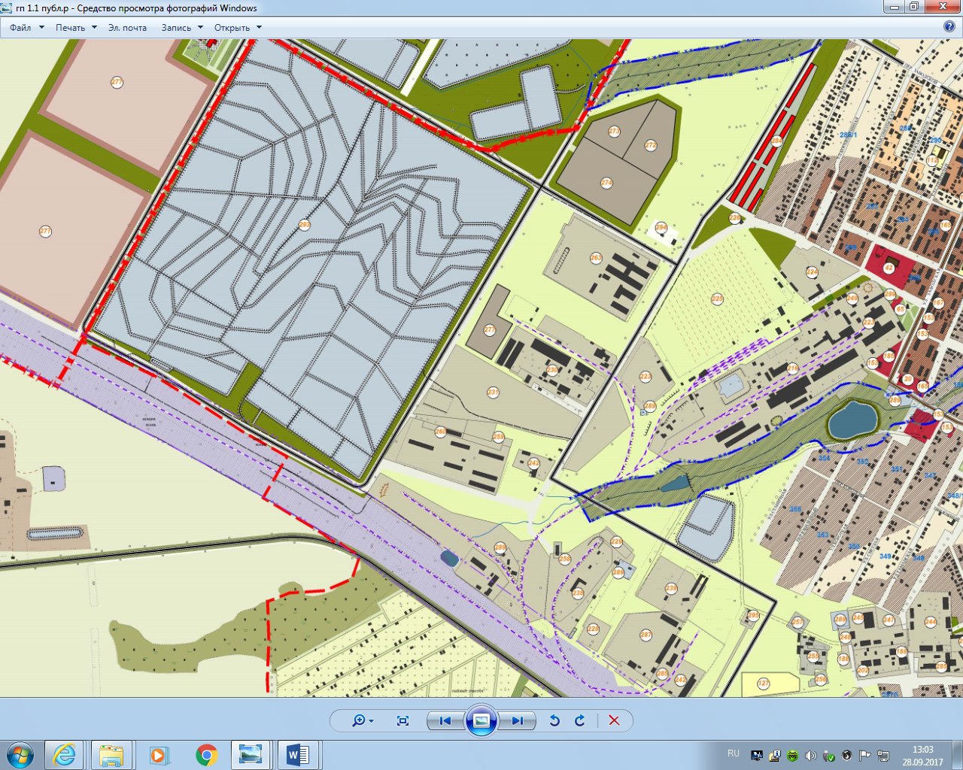
Инвестиционный земельный участок
Основные характеристики: площадь 90 258 м2
Удаленность: электроснабжение – 1 500 м
газоснабжение – 600 м
водоснабжение – 400 м
Свободная мощность – 1,2 МВт
Категория земель: земли населённых пунктов
Целевое использование: под иными объектами специального назначения (для площадки хранения трубы большого диаметра(ТБД))
Территориальная зона: Зона П-4 выделена для обеспечения правовых условий формирования предприятий, производств и объектов IV класса опасности, с низкими уровнями шума и загрязнения. Допускается широкий спектр коммерческих услуг, сопровождающих производственную деятельность. Сочетание различных видов разрешенного использования недвижимости в единой зоне возможно только при условии соблюдения нормативных санитарных требований.
1) Производственная деятельность.
2) Тяжелая промышленность.
3) Легкая промышленность.
4) Фармацевтическая промышленность.
5) Пищевая промышленность.
6) Строительная промышленность.
Кадастровый номер: 23:19:0106366:28
Планируемое использование: Строительство завода по производству (сборке) сельскохозяйственной техники
Адрес: Краснодарский край, Ленинградский район, ст. Ленинградская, ул. Промышленная,8-А

